Slide 1
臺北市立大直高級中學緊急疏散路線圖
運動場
最終集合地點
科學館
110
109
108
107
106
值勤室
105
104
103
102
101
迎曦館
辦公室
辦公室
802
801
會計室
輔導室
資源教室
合作社
輔導
教室
水資源
辦公室
家長會
健康中心
烹飪教室
體育組
305
304
303
302
301
器材室
901
902
903
904
905
205
204
203
202
201
人事室
專案教室
906
907
908
909
K書
中心
210
209
208
207
206
教師會
805
806
807
808
809
307
310
309
308
306
圖書館
803
804
教務處
油印室
總務處
校長室
學務處
教官室
辦公室
辦公室
倉庫
701
702
703
704
705
706
707
708
709
生態池
緊急疏散集合點
活動中心
校門口
教官室 106年1月製

Slide 2
臺北市立大直高級中學緊急疏散路線圖
運動場
最終集合地點
科學館
110
109
108
107
106
值勤室
105
104
103
102
101
迎曦館
辦公室
辦公室
802
801
會計室
輔導室
資源教室
合作社
輔導
教室
水資源
辦公室
家長會
健康中心
烹飪教室
體育組
305
304
303
302
301
器材室
901
902
903
904
905
205
204
203
202
201
人事室
專案教室
906
907
908
909
K書
中心
210
209
208
207
206
教師會
805
806
807
808
809
307
310
309
308
306
圖書館
803
804
教務處
油印室
總務處
校長室
學務處
教官室
辦公室
辦公室
倉庫
701
702
703
704
705
706
707
708
709
生態池
緊急疏散集合點
活動中心
校門口
教官室 106年1月製

Slide 3
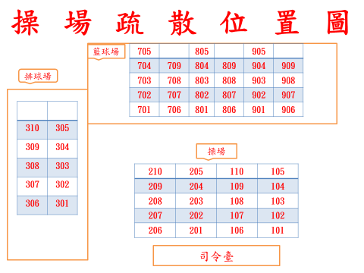
105-2 防災演練疏散作業說明
2月23日(星期四)及2月24日(星期五)上午7時40分至8時10分，本校將分別進行防災疏散預演及正式演練作業，正式演練時配合事項如下：
1.正式防災演練發布時間，訂於2月24
日早上07時40分發佈狀況，請到校
學生先在教室等候廣播發布疏散通
知。也請各班導師於廣播時，協助
引導班上學生疏散到指定地點(如右
圖)，並實施點名。
2.於2月24日當天校園疏散通道請勿停
放車輛。
3.疏散時請不要在教室外排隊等待，
直接到指定地點集合(雙手拿書包置
頭頂下樓，至空曠處後即可拿下書
包)。
4.請老師與同學一起進行防災演練及
疏散動作，以確保自身安全。

